Slide 1
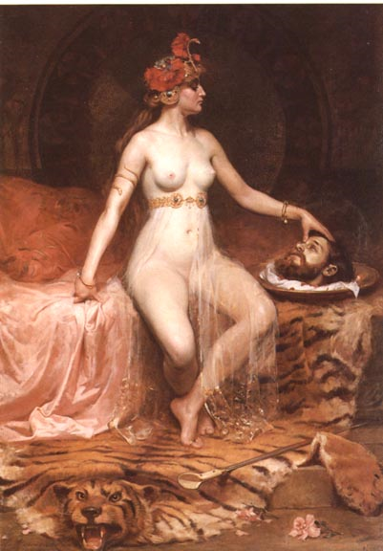
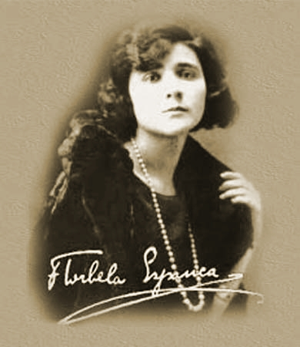
Přelom století

Slide 2
realismus
Od 70. let 19. století v lit. zakořenil realismus, který nalezl odezvu také v básn. tvorbě zejména 2 autorů: Cesária Verdeho a Guerry Junqueira
realistické rysy:
a) pozorování skutečnosti a kritika společnosti
b) zájem o každodenní život
oba autoři ale neunikají ani vlivu jiných estet. směrů:
u Junqueira v některých básních ještě doznívá romantické naladění a ozývá se symbolismus
u Verdeho je též čitelný dekadentismus, symbolismus a impresionismus

Slide 3
Cesário Verde (1855 – 1886)

Slide 4
Kniha Cesária Verdeho
O Livro de Cesário Verde, 1887, posmrtně vydal jeho přítel Silva Pinto
zřetelný vliv poezie Baudelaira (1857 - Květy zla)
CV je typ pozorovatele: důležitá je objektivní skutečnost, kterou nicméně obohacuje o subjektivní vjemy a dojmy
tematika:
1) dialektika města a venkova
2) žena: městská („baudelairovská“ kolemjdoucí, aristokratická, chladná, nedosažitelná) a venkovská (přívětivá a zdravá jako sama příroda)
3) líčení bývalé port. slávy a současného úpadku (pesimismus konce století)
Jazyk: konkrétní; prozaismus v básni; bohatá metaforika, která umožňuje proměnu viděného v obraz; CV si je vědom básnického řemesla (básně nejsou výrazem nějakého náhodného pocitu, ale propracované texty, jimž předchází konkrétní plán)

Slide 5
parnasismus
reakce na romantismus a realismus (proti rom. subjektivitě i real.„zrcadlu skutečnosti“ a angažovanosti básníka ve věcech společenských a polit.)
kult umění (umění pro umění), kult krásy a formy, slaví návrat k antické ladnosti a harmonii (T. Gautier: umění pro umění je náboženství čisté krásy, básník je jeho knězem; krásné je pouze to, co ničemu neslouží; vše, co je užitečné, je ošklivé)
snaha zobjektivnit a odosobnit poezii (poezie bez osobní zkušenosti)
V Port. 2 skupiny:
1) A Folha (1868 – 1873): Gonçalves Crespo, João Penha
2) 1880; přechod k symbolismu: António Feijó, Eugénio de Castro

Slide 6
dekadentismus
reakce na naturalismus, odmítá zobrazovat soudobou společnost (únava civilizace, vyjádření úzkosti moder. světa)
hlavní rysy:
vyhrocený estetismus (kult vzácného, výjimečného, umělého)
hledání nových pocitů: tíhnutí k neuróze, halucinacím, přeludnosti, okultismu, morbidnosti, orgiastické sexualitě, extázi i spleenu (opilost x kocovina)
v Port. též součást modernismu (Sá- Carneiro, Pessoa)
Florbela Espanca (1894 – 1930)
Poezie: Kniha hořkostí (Livro de Mágoas, 1919), Kniha Sestry Stesku (Livro de Soror Saudade, 1923), Kvetoucí vřesoviště (Charneca em flor, 1931)
Próza: Masky osudu (As máscaras do destino, 1931) , Černé domino ( O dominó preto, 1931)
tematika smutku, stesku, bolesti, melancholie, osamění; lásky (mnoha podob); křesťanství i pohanství (panteismus), plynutí času, šílenství, okultismu, rozpadu osobnosti; morbidnost, motivy ze záhrobí, smyslnost a tajemno, ikarovský mýtus (Letec), osudová žena (typ Salome), spec. barevnost a stylizace

Slide 7
symbolismus
prodloužení a logické vyústění dekadentismu
neexistuje žádný koherentní systém ; je možné spíše definovat jisté konstanty, které směru zaručují jednotnost:
reakce na naturalismus
snaha rehabilitovat smyslový přístup k realitě, který umožňuje zahlédnout to, co je neviditelné a nevyslovitelné hledat skryté analogie mezi zjevným a skrytým (hledat jinou, „tajnou“ realitu, která se vyjevuje na základě synestezií, symbolů, analogií)
místo popisu – sugesce a aluze, které udržují tajemství
oživuje zájem o mytologii, esoterismus, hermetismus a hudbu
potřeba vytvořit nový jazyk (zcela odlišný od prózy)
užití symbolu umocňuje mnohoznačnost

Slide 8
symbolismus v Portugalsku
Předchůdci: Eça de Queirós (Barbarské prózy), Gomes Leal (pesimistický básník temných vizí, tematika zla, poezie oživující baudelairovské „vztahy“ – propojení různých smyslů)
ofic. začátek: 1890 Oaristos (Eugénio de Castro – uvedl symb. jako nový uměl. směr, předmluva – jediný port. programový text symbolismu)
Camilo Pessanha (1867 – 1926): Klepsydra (Clepsidra, 1920) – verlainovská hudebnost, prchavé obrazy neuchopitelné skutečnosti: vše je jakoby vytržené z konkrétního časoprostoru – nejasné, nepojmenovatelné, tajemné, snové, mnohovýznamové; tematika času obecně (plynutí)
Raul Brandão (1867 – 1930): Humus (Húmus, 1917) – novela, problematika existence a absurdity (předjímá exist.), soucit s trpícími, psychologie; dědictví romantismu (míšení tragična a komična + ironie, míšení žánrů); po formální stránce předjímá tzv. nový román (dekonstrukce času, prostoru, subjektu – pohled)

Slide 9
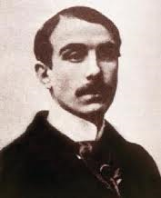
neogarrettismus
novoromant. směr, který je reakcí na:
1) naturalismus
2) symbolismus a parnasismus
znamená odklon od fr. směrů
snaha vytvořit autentický port. směr, návrat k nár. tradici a lidové představivosti (inspirace lid. poezií - náměty, forma, hudebnost - rým)
António Nobre (1867 – 1900): Sám (Só, 1892, Paříž) – char. romant. pesimismus a individualismus (hrdě sám), hovorový tón
tematika:
ztracený ráj dětství (oživené postavy a místa známá z dětství , mytizace)
bolest, stesk („nejsmutnější kniha v Portugalsku“)
sebestřednost, předurčenost (úloha básníka)

Slide 10
saudosismus
začleňuje se do činnosti portské společnosti Renascença Portuguesa (orgánem čas. A Águia, 1910 – 1932)
Teixeira de Pascoaes:
saudade je postoj k životu, typ. rys port. literatury, cit-myšlenka (zároveň vzpomínka i touha; platonská reminiscence)

